Slide 1
РЕШЕНИЕ ИРРАЦИОНАЛЬНЫХ НЕРАВЕНСТВ
С 3

Slide 2
СОДЕРЖАНИЕ ПРОЕКТА
ПРОСТЕЙШИЕ АЛГЕБРАИЧЕСКИЕ ИРРАЦИОНАЛЬНЫЕ НЕРАВЕНСТВА
АЛГЕБРАИЧЕСКИЕ ИРРАЦИОНАЛЬНЫЕ НЕРАВЕНСТВА
ИРРАЦИОНАЛЬНЫЕ НЕРАВЕНСТВА, СОДЕРЖАЩИЕ ПЕРЕМЕННУЮ В РАЗЛИЧНЫХ ФУНКЦИЯХ
ИРРАЦИОНАЛЬНЫЕ НЕРАВЕНСТВА ИЗ ЕГЭ

Slide 3
БАЗОВЫЕ ИРРАЦИОНАЛЬНЫЕ НЕРАВЕНСТВА
Практически все сложные иррациональные неравенства, в конечном итоге сводятся к базовым иррациональным неравенствам трех типов.

Slide 4
РЕШЕНИЕ НЕРАВЕНСТВ 1 ТИПА

Slide 5
НЕКОТОРЫЕ ПРИМЕРЫ

Slide 6
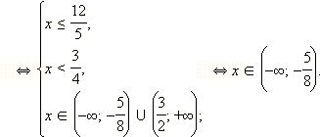

Slide 7
РЕШЕНИЕ НЕРАВЕНСТВ 2 ТИПА

Slide 8
НЕКОТОРЫЕ УРАВНЕНИЯ

Slide 10
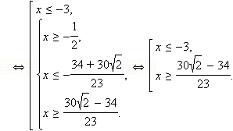

Slide 11
РЕШЕНИЕ НЕРАВЕНСТВА 3 ТИПА

Slide 12
НЕКОТОРЫЕ НЕРАВЕНСТВА

Slide 13
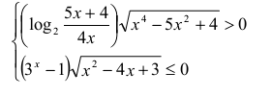
ИРРАЦИОНАЛЬНЫЕ НЕРАВЕНСТВА, СОДЕРЖАЩИЕ РАЗЛИЧНЫЕ ФУНКЦИИ

Slide 14
НЕРАВЕНСТВА ИЗ ЕГЭ

Slide 15
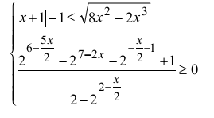

Slide 16
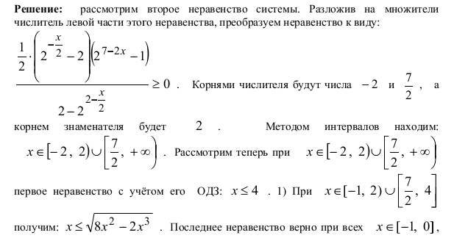

Slide 17
